Slide 1

Hypergene för chefer
2022-01-01

Slide 2

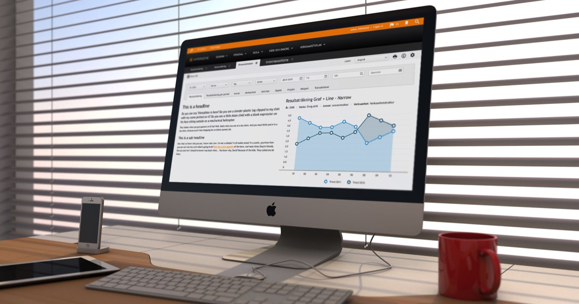
Innehåll
Inloggning till Hypergene
Varför Hypergene? Vad hittar jag där?
Informationsmaterial:
Portalsida
Ekonomirapporter för analys samt budget-
och prognosuppföljning
  Rapport - Diagram
  Rapport - Resultaträkning
  Rapport - Aktivitetsöverikt
Uppgiftsfliken för godkännande
  Mina kommande uppgifter
  Mina uppgifter
  Godkännande av budget/prognos
Övrigt

Slide 3
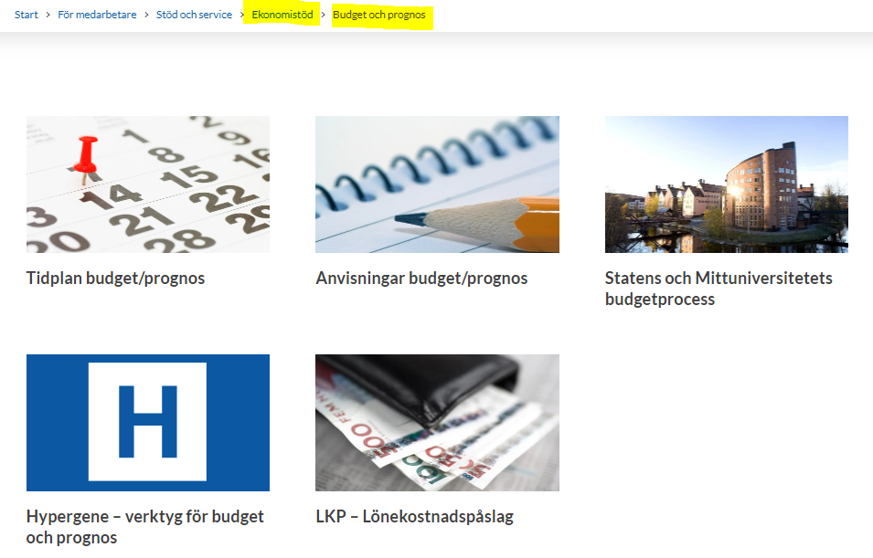
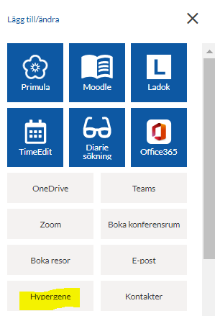
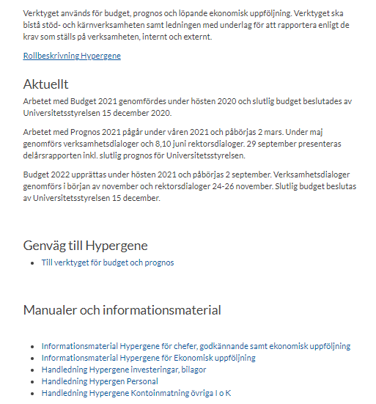

Slide 4
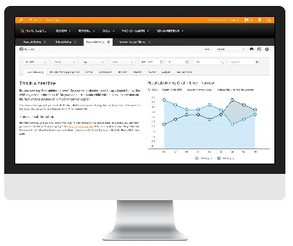

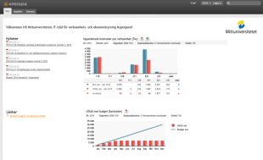

Varför Hypergene? Vad hittar jag där?
Hypergene används för ekonomisk uppföljning. Ekonomisk utfallsdata laddas från ekonomisystemet varje natt
Hypergene används för budget- och prognosläggning, där vissa startvärden laddas från personalsystemet
Hypergene används för budget- och prognosgodkännande på olika organisatoriska nivåer hos Mittuniversitetet och visas aggregerat på valfri nivå
Hypergene används för budget- och prognosuppföljning där det ekonomiska utfallet ställs mot budget/prognos
Analys,
inmatning,
godkännande
och uppföljning
Hypergene

Slide 5
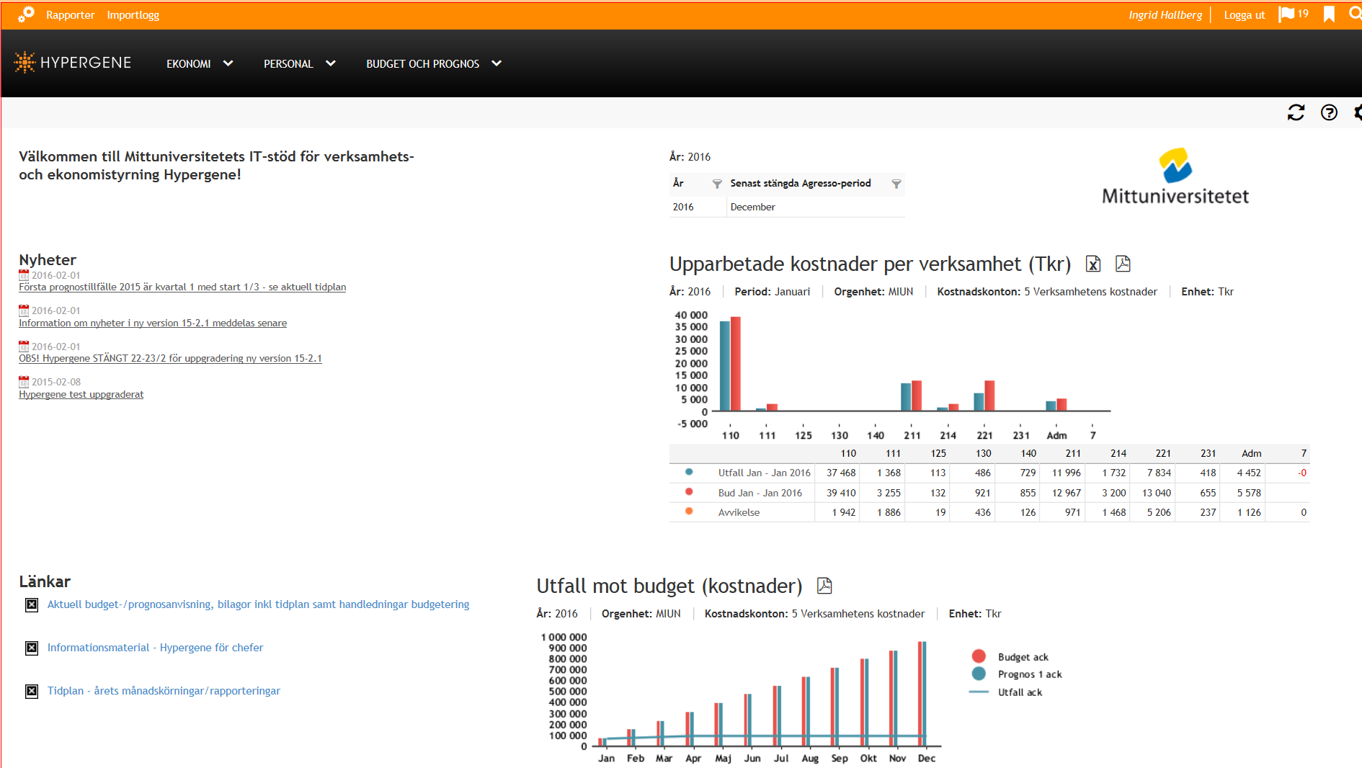

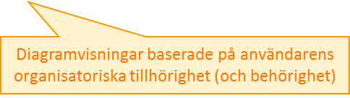
Portalsida
!
Huvudflikar för navigering i Hypergene (Hemfliken = portalsidan)
Visar senast stängda månad
d v s t o m vilken period som inget ytterligare bokförs på perioden
!
Aktuella nyheter i Hypergene
!
Här kan du hitta länkar till budget- och prognosanvisningar
som ligger på intranätet

Slide 6

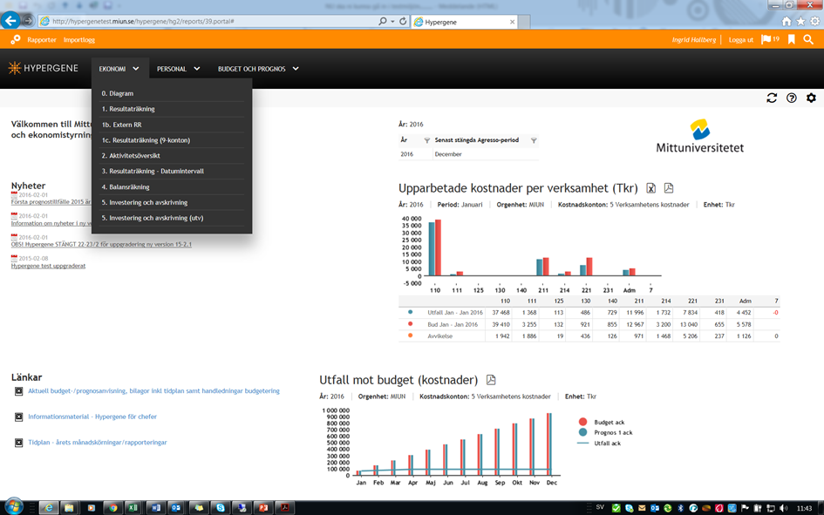
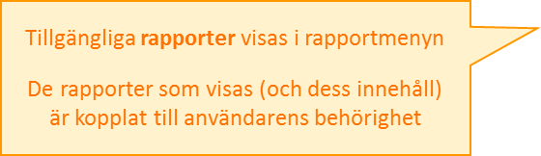
Ekonomifliken – start för analys och uppföljning

Slide 7


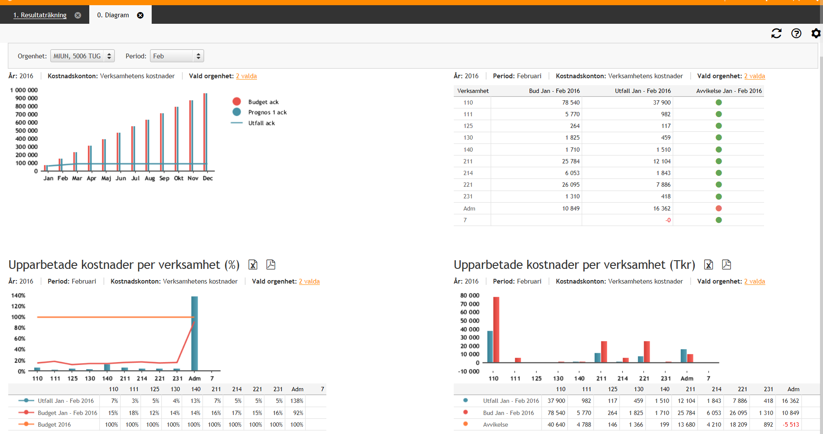





!
Diagram
Val kan göras från användarens behörighetsnivå
och nedåt i organisationsstrukturen
Diagram som visar
ack utfall ställt mot budget över året (valet orgenhet påverkar visningen)
Tabell som visar
kostnadsuppföljning (ack) per verksamhet (valen orgenhet och period påverkar visningen)
Diagram inkl. tabell som visar upparbetade kostnader per verksamhet i Tkr (valen orgenhet och period påverkar visningen)
Diagram inkl. tabell som visar upparbetade kostnader per verksamhet i procent (valen orgenhet och period påverkar visningen)

Slide 8
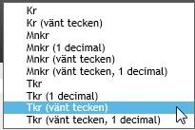

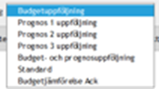

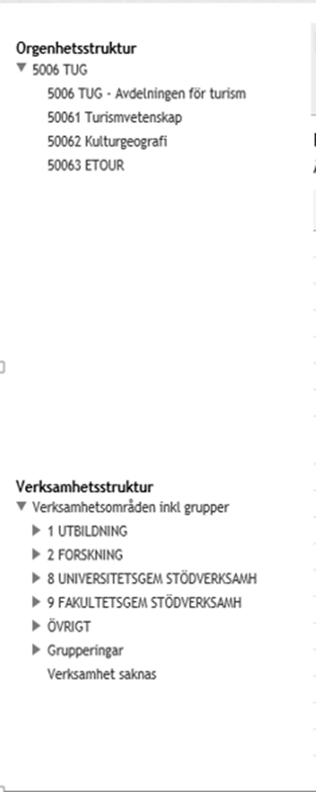
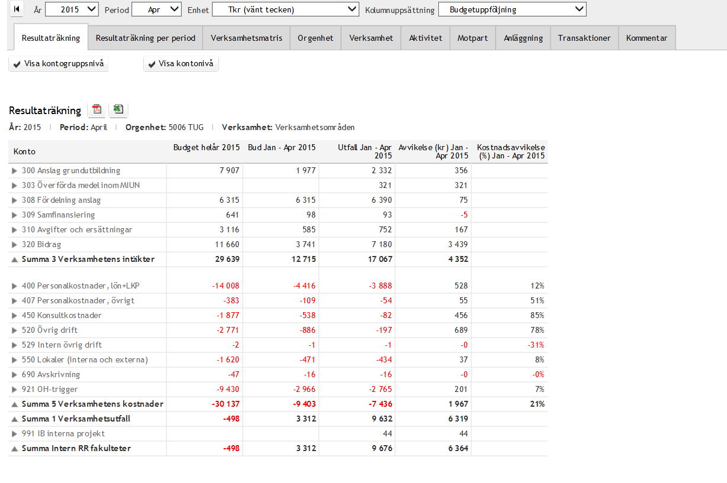



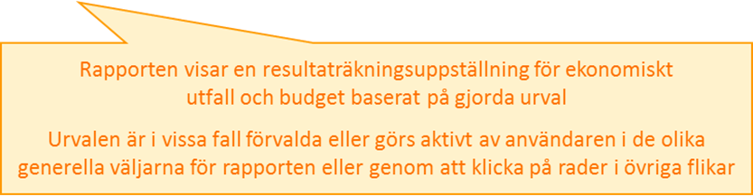

Val finns för ett antal olika kolumn-
uppsättningar d v s olika rapporter.
Förvalet är satt till budgetuppföljning
Resultaträkning
Enhet ändras i denna meny.
Förvalet är satt till tusen
kronor (Tkr) med vänt
tecken
!
!
!
Välj att se resultaträkning per kontogrupp eller utfälld på kontonivå
Val kan göras från
användarens behörighets-
nivå och nedåt i
organisationsstrukturen
!
Val kan göras på enskild
verksamhet eller grupp
av verksamheter. Under
grupperingar finns olika
”udda” kombinationer

Slide 9
Rapporter
OBS! Under pågående budget- och prognosprocess så uppdateras budget- och prognosvärden löpande fram till deadline för budget/prognos och deadline för eventuella revideringar efter dialoger

Slide 10


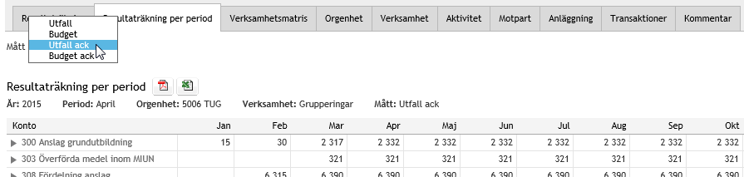

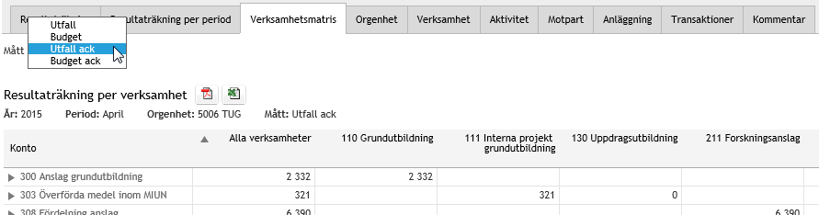
Resultaträkning – två alternativa översikter
!
Välj mått för att ändra
visning i tabellerna
på dessa flikar
”Utfall ack” t o m ”April”.
För ”Utfall ack” alt.
”Budget ack” för helår
anges ”Dec” istället
För ”April” som Period
Kontexten över tabellen
visar vad som presenteras
Även dessa flikar visar en resultaträkningsuppställning för det valda måttet. Den övre med visning per period och den undre med visning per verksamhet
Urvalen är även i dessa flikar delvis förvalda alternativt görs aktivt av användaren i de generella väljarna för rapporten eller genom att klicka på rader i övriga flikar

Slide 11
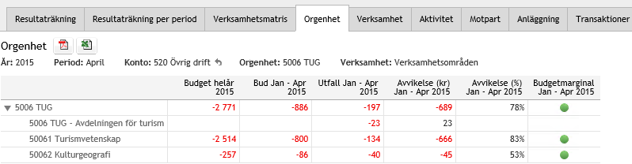
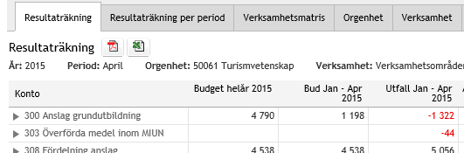
Resultaträkning – koddelsflikar
!
Genom att klicka på en rad (på
grupperingsnivå eller lägsta nivå)
i någon av flikarna så slår valet
igenom på övriga flikar
Från översiktsflikarna väljs konto eller kontogrupp och på koddels- flikarna görs skärningen på
den koddel fliken avser
I ex. ovan är urvalet ”520 Övrig drift” i flik ”Resultaträkning”
Kontexten över tabellen
visar vad som presenteras

Slide 12
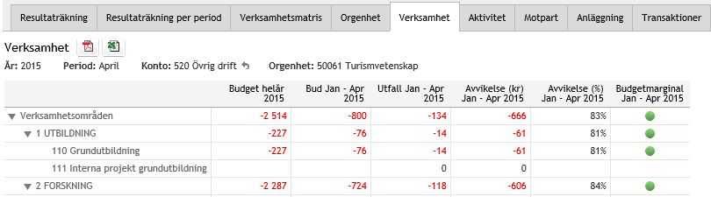
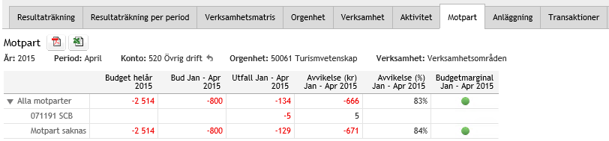
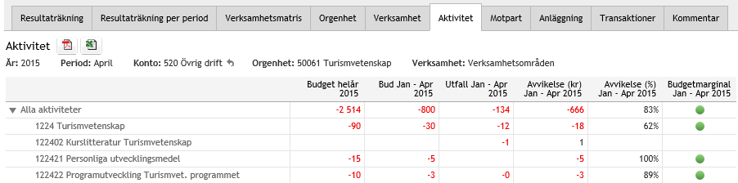
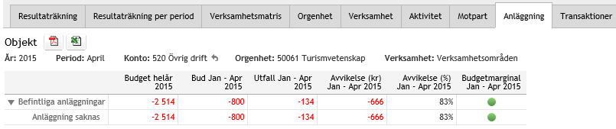
Resultaträkning – koddelsflikar forts.
På fliken Verksamhet visas resultatet av aktiva val (mått och koddelar) per verksamhet
Här kan man även göra val av verksamhet för övriga flikar
På fliken Motpart visas och väljs istället motpart
På fliken Aktivitet visas och väljs istället aktivitet
På fliken Anläggning visas och väljs istället anläggningar

Slide 13
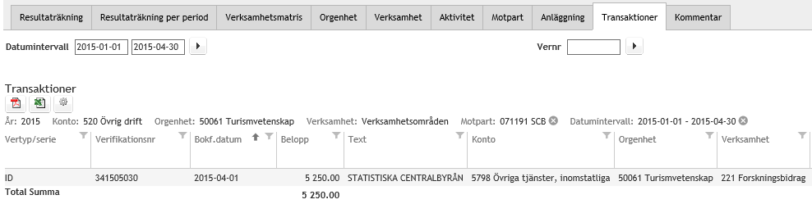

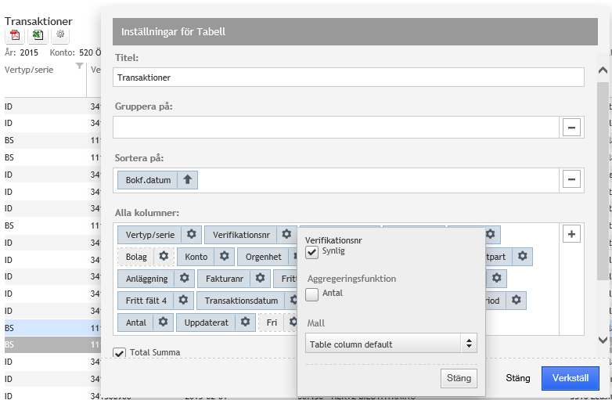
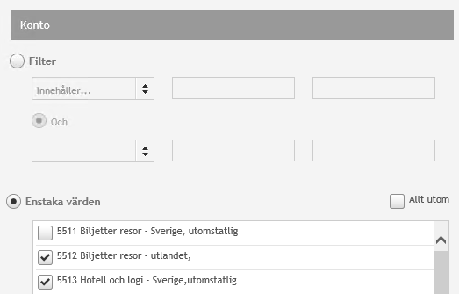
Resultaträkning – transaktionsfliken
!
På Transaktionsfliken visas detaljinformation baserat på huvudboksposter (visar enbart ekonomiskt utfall och ej budget)
Avgränsa visningen med
datumintervall…
… eller Text
(sökning i fältet Text)
… eller Vernr
(sökning i fältet
Verifikationsnr)
!
!
Det finns möjlighet att
Konfigurera visningen på
olika sätt:
Visa/dölj kolumner
Grupperingar
Sorteringar
etc
Det finns möjlighet att filtrera kolumnerna i tabellen
efter eget önskemål

Slide 14
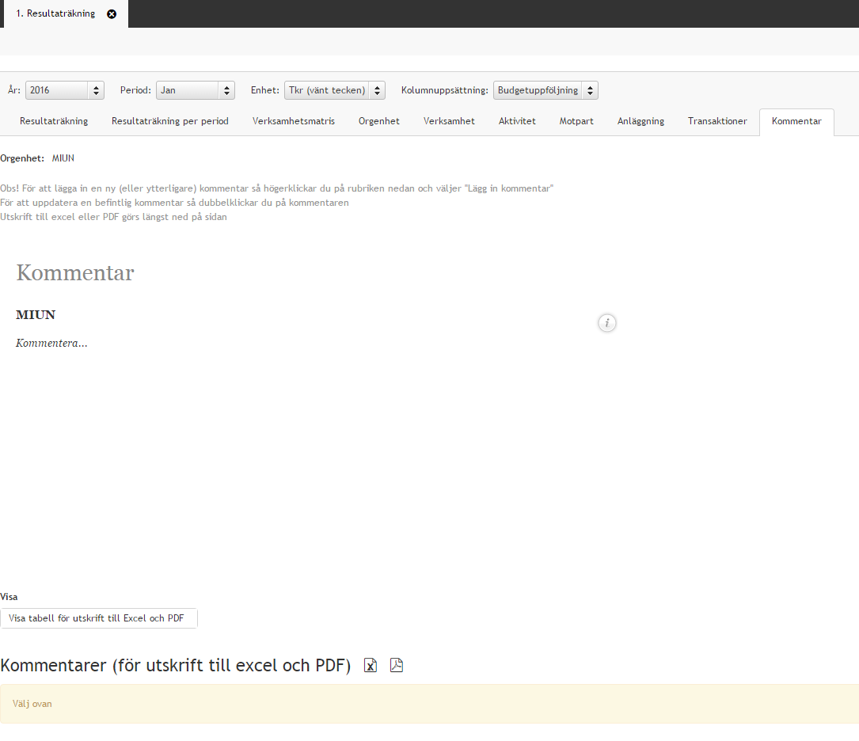

Resultaträkning – kommentarer
I Kommentarsfliken finns möjlighet att kommentera resultatet. Se inledande instruktioner
Kommentaren lagras för valt år, vald period och orgenhet tillsammans med det datum kommentaren sparades samt av vilken användare framgår under
För utskriftsversion klicka i nedre del av bild

Slide 15
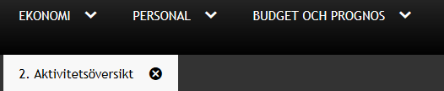
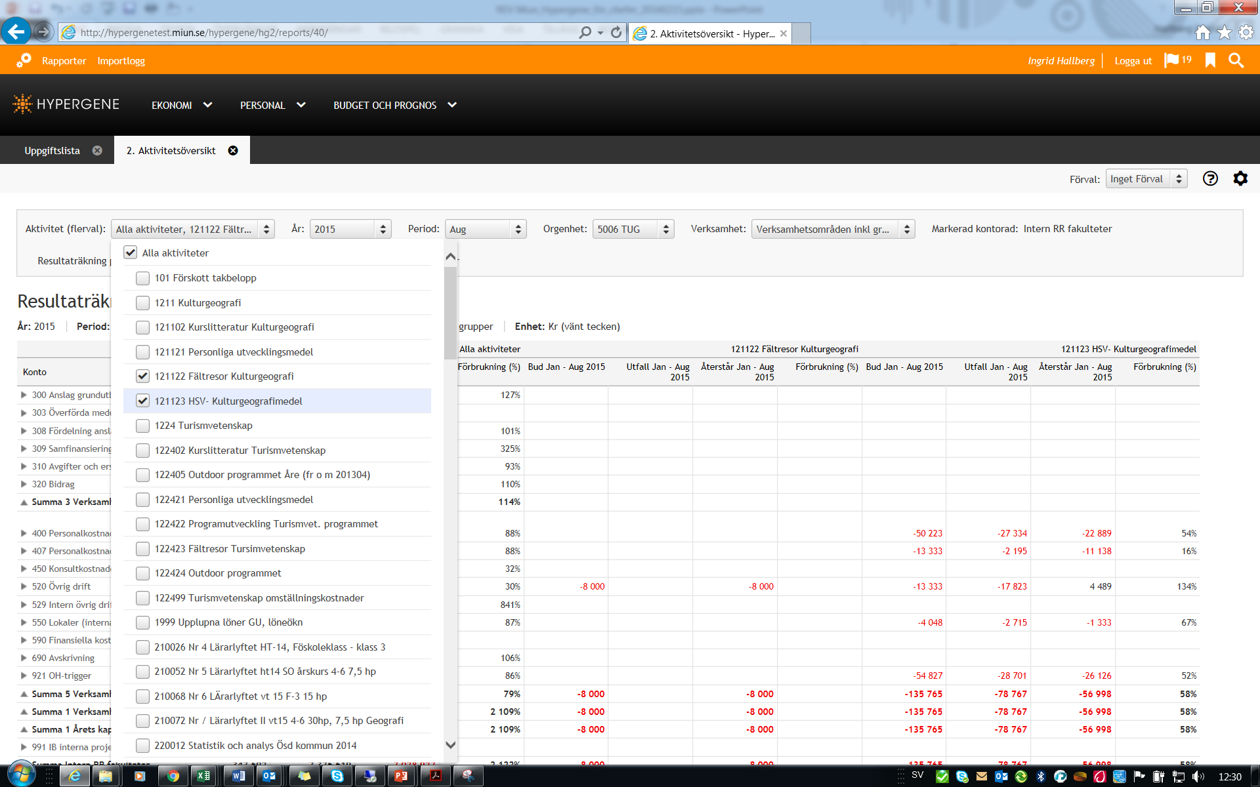
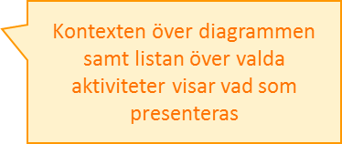
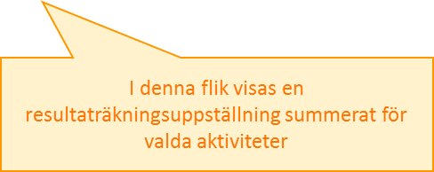
Projektöversikt (summerad)
!
Flerval möjliga
(bocka i aktuella aktiviteter)
Listan på valbara
aktiviteter är baserad
på valt år, orgenhet
samt verksamhet

Slide 16

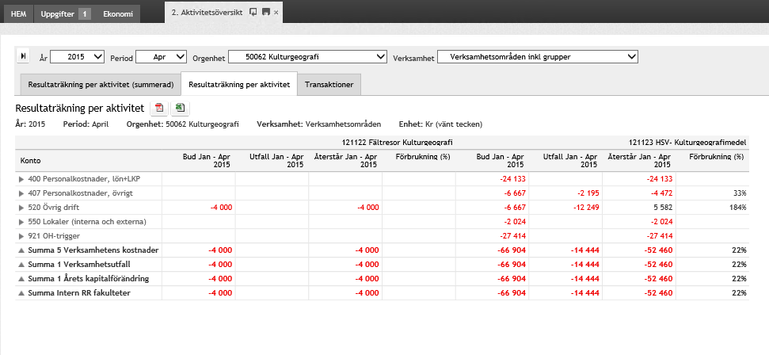

Projektöversikt - per projekt, ämne, aktivitet
!
Samma aktiviteter valda
som på förra bilden, men
här är vänsterkolumnen
dold för att ge en bättre
överblick
Aktivitet 121122
Aktivitet 121123
I denna flik visas samma sak som på föregående flik, men uppdelad per vald/valda aktiviteter
Transaktionsfliken visar detaljposter från utfallsdata baserade på gjorda urval

Slide 17
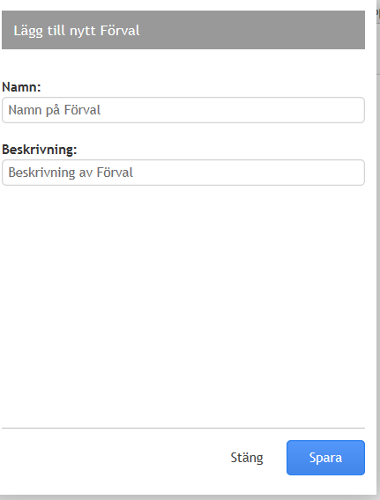
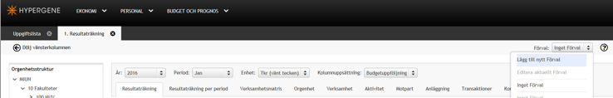
Spara ekonomirapport (mallar)
Rapporter som valts med olika kombinationer av org enhet, verksamhet etc
som är vanligt förekommande för uppföljning kan sparas med unikt namn under ”Förval”
När man öppnar Hypergene kan man välja byggd rapportmodell under ”Förval”

Slide 18

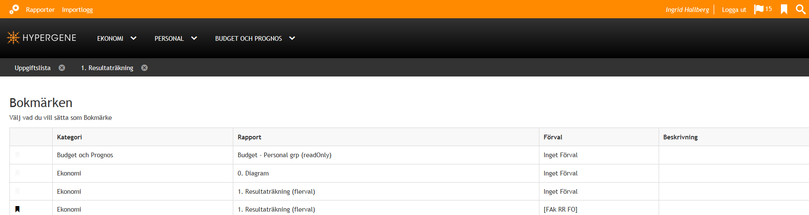
Sparade ekonomirapporter (mallar)
Originalrapporter samt egna, sparade rapporter under ”lägg till förval” kan väljas som bokmärke till höger i menyrad
Klicka på aktuellt bokmärke för val av rapport

Slide 19
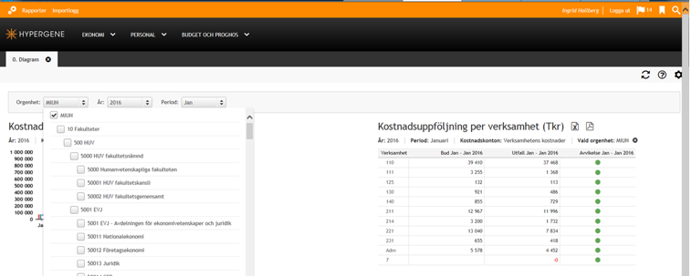
Kombination av flera avdelningar alt. institutioner
Möjlighet till flerval av olika org samt olika år och period kan väljas
OBS! Vid val av org kom ihåg att klicka ur det org som är startvärde

Slide 20
Uppgifter chefer i budget och prognos

Slide 21
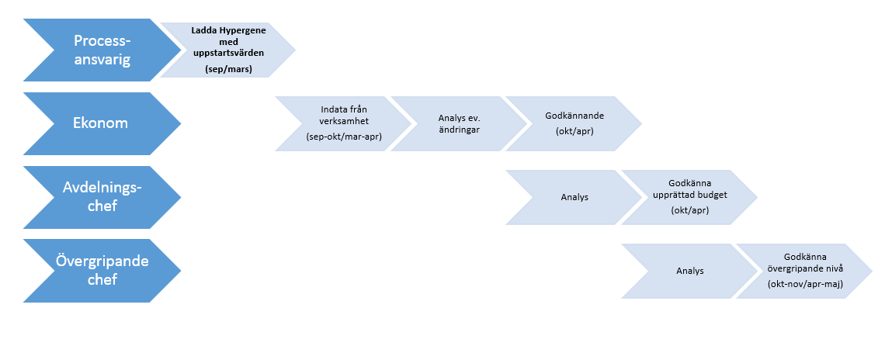
Processbeskrivning Hypergene

Slide 22
Roller och ansvar budget och prognos Hypergene:
Ekonomer registrerar samtliga intäkter och kostnader för budget och prognos
Chefer ansvarar för att underlag upprättas för budget och prognos
Chefer godkänner budget och prognos i Hypergene
Chefer tar ut rapporter för uppföljning i Hypergene
Information om deadlines vid månadsslut samt bokslut framgår i Hypergene

Slide 23

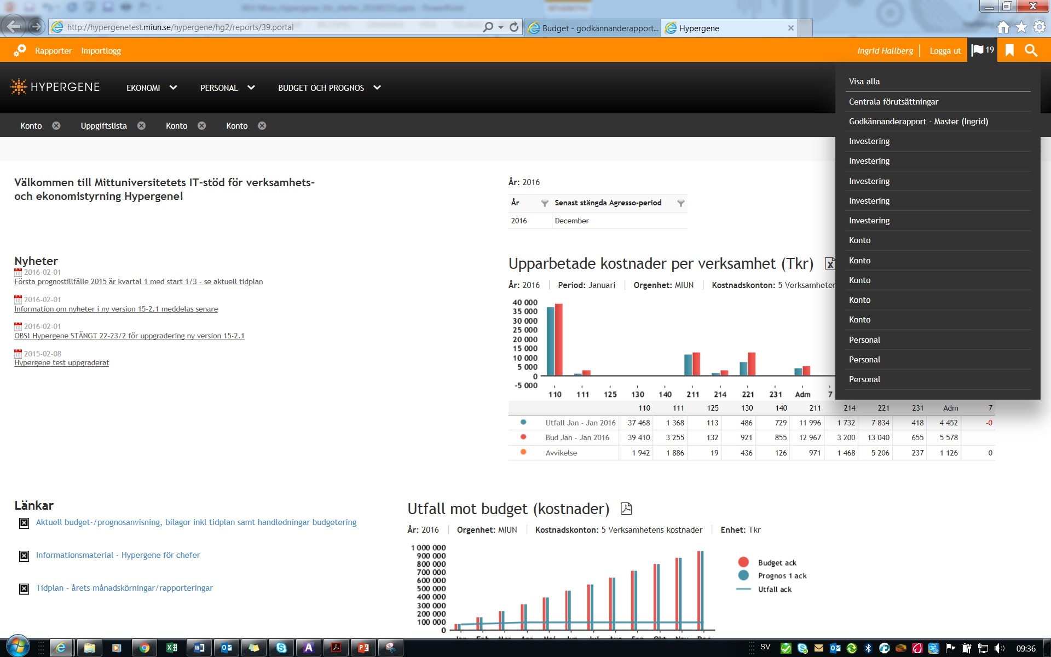
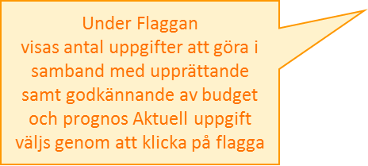
Uppgift för upprättande samt godkännande av Budget och Prognos

Slide 24
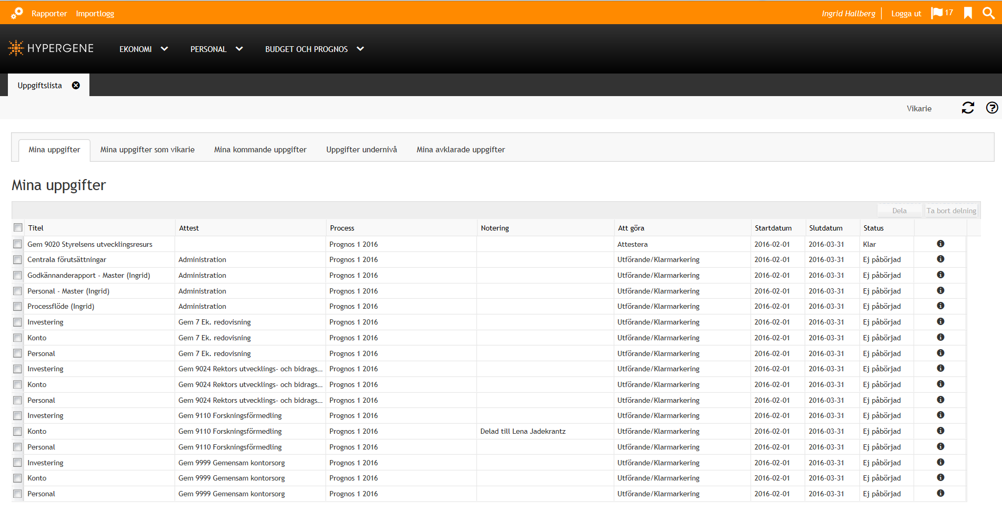
Uppgiftslistan – visar uppgifter för upprättande samt godkännande av Budget och Prognos
Under Flaggan med Uppgifter
visas uppgifter att göra i samband med upprättande samt godkännande av budget och prognos
I separata flikar visas
”Mina uppgifter”
”Mina uppgifter som vikarie”
”Mina kommande uppgifter”
”Uppgifter undernivå”
”Mina avklarade uppgifter”

Slide 25
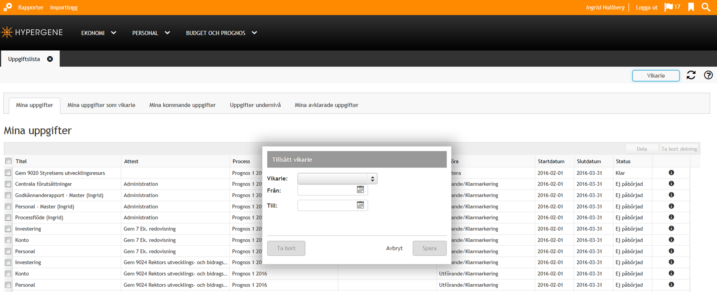
Tillfällig ersättare/Vikarie
Under Vikarier kan aktuell vikarie för uppgifter läggas in.
Se ruta nedan under bestämd tidsperiod.
Observera att vikarien måste finnas inlagd i Hypergene

Slide 26

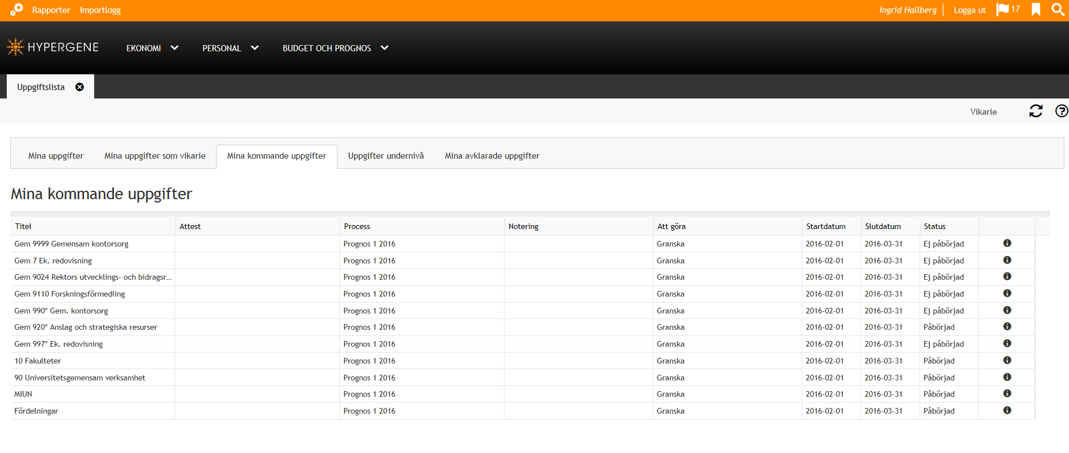
”Mina kommande uppgifter”
När någon underliggande uppgift till aktiviteten är påbörjad så aktiveras möjligheten att granska aktiviteten, dvs åtkomst till godkännanderapporten
Observera att innan avdelningens samtlig underliggande uppgifter är klarmarkerade kan man se aktuellt läge, men inte en komplett bild då eventuellt inmatningsarbete återstår.
När samtliga underliggande uppgifter för en avdelning är klara kommer uppgiften för godkännande under ”Mina uppgifter”

Slide 27


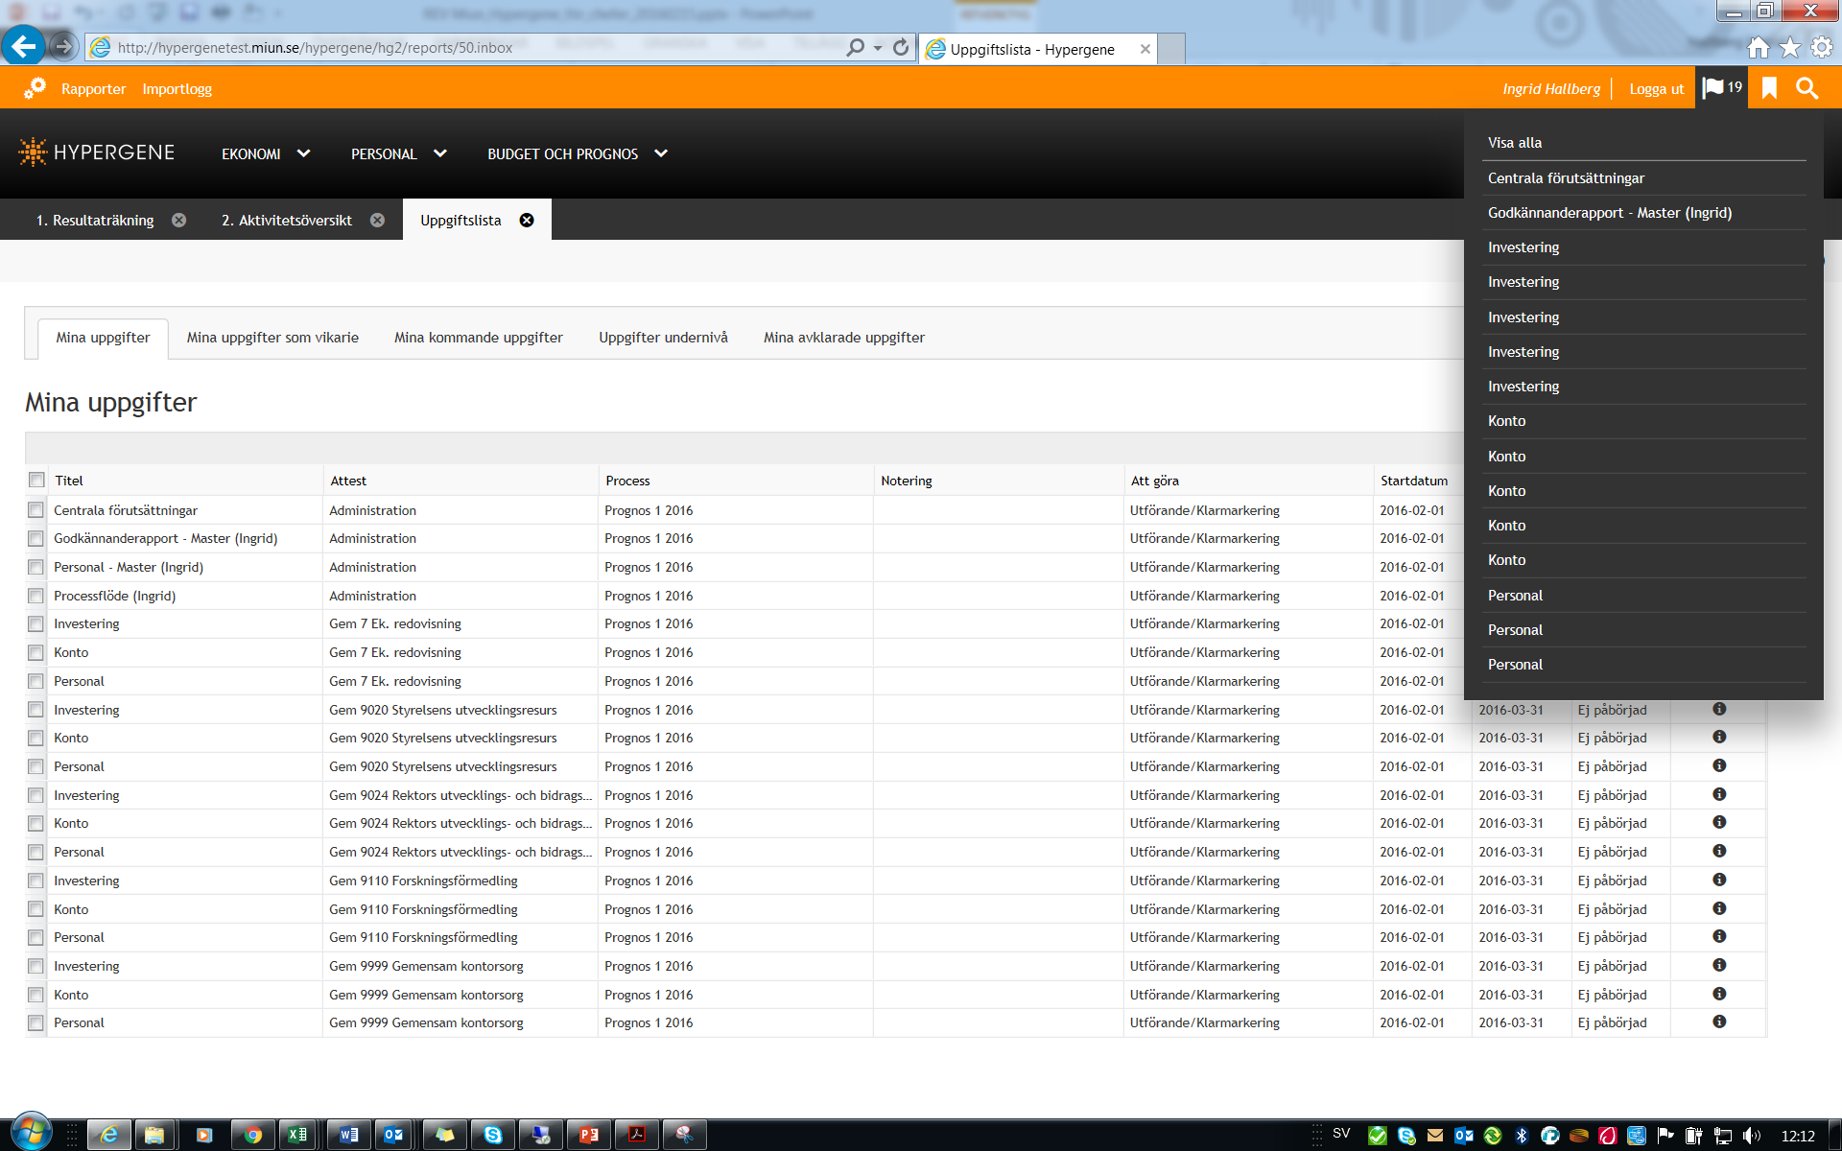


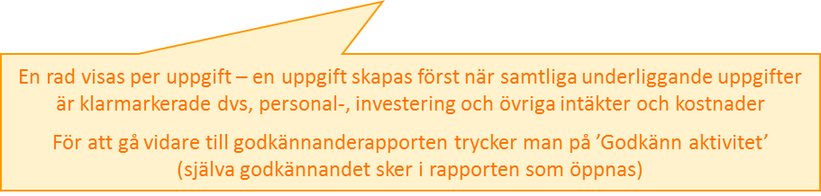
Mina uppgifter
!
Antal uppgifter för godkännande visas i uppgiftsfliken
!

Slide 28
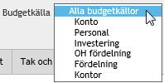

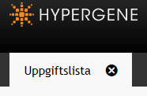
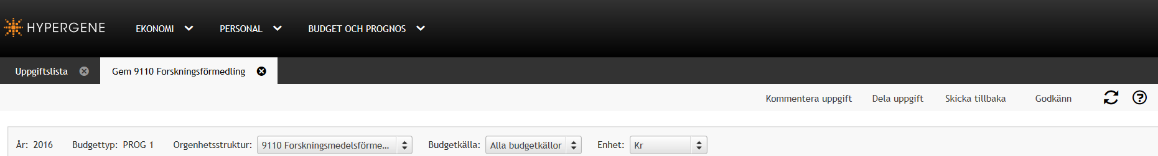
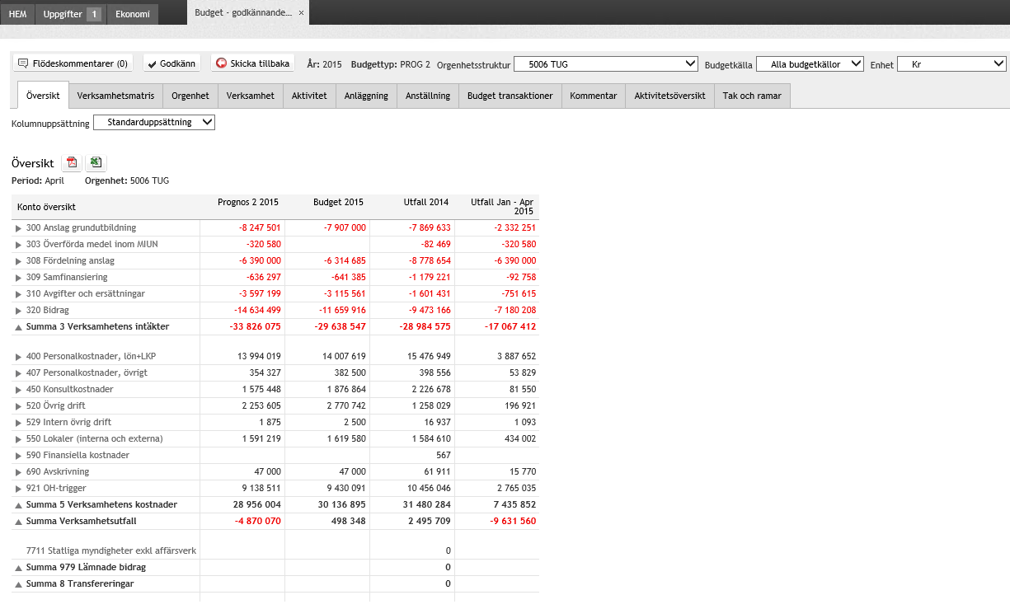
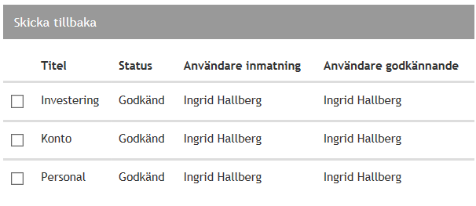
Godkännanderapport
Möjlighet finns att visa budget/prognos per budgetkälla
(källorna OH fördelning, fördelning och kontor är
automatiskt genererade pålägg baserat på exempelvis
organisation och/eller verksamhet)
!
!
Här kan kommentarer
skrivas eller läsas
När kontrollen är klar
godkänner man uppgiften
genom att trycka på
”godkänn”
Uppgift delas med annan person
Vanligtvis vid inregistrering
Av data
Om godkännaren inte är
redo att godkänna
uppgiften skickas den
tillbaka med en kommentar
genom att trycka på
”Skicka tillbaka”
Godkännanderapportens upplägg är densamma som resultaträkningen, med vissa undantag som beskrivs ovan och på kommande sidor

Slide 29



Godkännanderapport - Tak och ramar
På fliken ”Tak och ramar” visas de förutsättningar som tilldelats centralt alternativt från fakultetsnivå, samt hur väl man följer dessa.
Detta är enbart ett stöd och är inte tvingande från systemets sida

Slide 30


Godkännanderapport – flikar
På fliken Anställning visas resultatet av aktiva val från väljare och övriga koddelsflikar per anställning
Här kan man även göra val av anställning som följer med till övriga flikar
På fliken Aktivitetsöversikt visas en översikt av aktiviteter (per verksamhet) och vad som är budgeterat per kontogrupp

Slide 31





Övrigt
Integrationer från ekonomi- och personalsystemen går varje natt, dvs visar data som den såg ut dagen innan
Kontaktpersoner för Hypergene är avdelningens ekonom
Generella tips:
Ladda om sidan och nollställ gjorda val
Uppgift finns tilldelad
Stäng aktuell rapport
Visa/dölj sidomeny
Exportera tabell/diagram till PDF
Visar aktuell komplett period
Exportera tabell/diagram till Excel
Konfigurera tabellvisning ex i aktivitetsflik
Symbol ”återställ utgångsläge” till höger i menyrad

Slide 32

OBS!
Vid utskrift av rapport till pdf finns val ”inkl kommentar”
Detta gäller inte egna kommentarer och bifogar därmed inga kommentarer

